Slide 1
Spotreba paliva automobilov
Neurónové siete - semestrálny projekt
Marián Gemmel

Slide 2
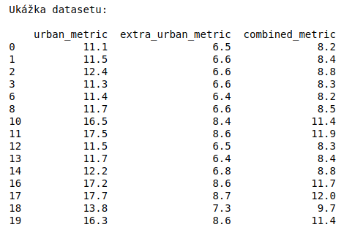
Dataset

Slide 3
Neurónová sieť
Feed-forward
Vstupom je spotreba paliva v meste a mimo mesta
Jedna skrytá a jedna výstupná vrstva

Slide 4
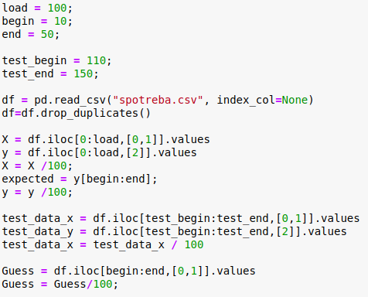
Princíp fungovania NS
Načítanie dát
Trénovanie
Zobrazenie výsledkov

Slide 5
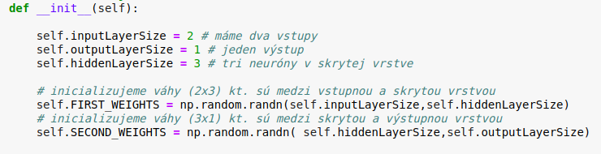
Nastavenie váh

Slide 6
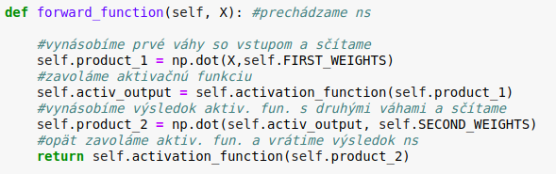


Prechádzame ns
Feed-forward
Vynásobenie a sčítanie váh
Aktivačná funkcia

Slide 7
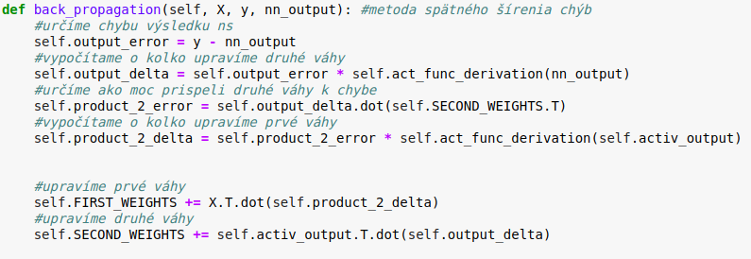
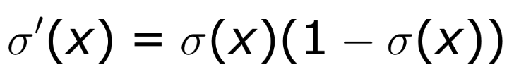
Back propagation

Slide 8
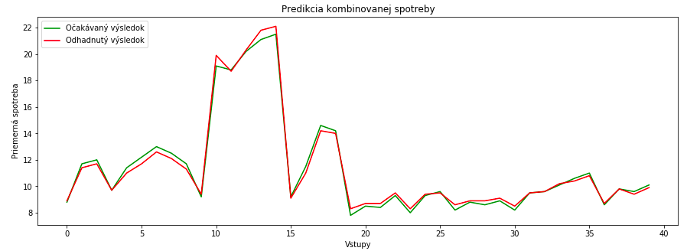
Trénovacie dáta

Slide 9
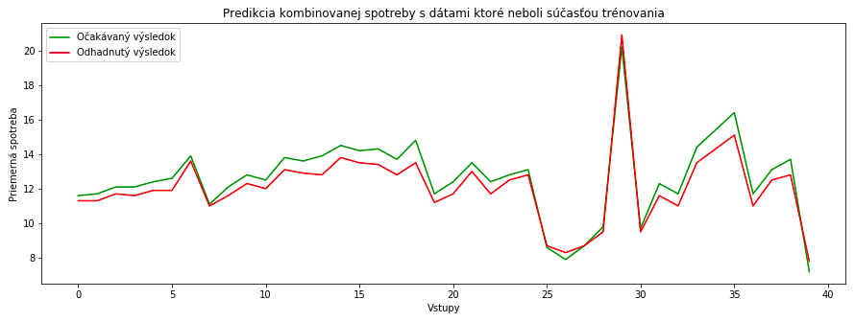

Testovacie dáta

Slide 10
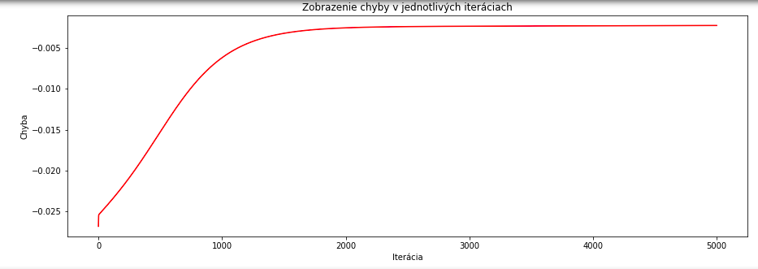
Priebeh chybovosti

Slide 11
Zdroje
https://enlight.nyc/projects/neural-network/
https://towardsdatascience.com/derivative-of-the-sigmoid-function-536880cf918e

